Slide 1
Литовские праздники

Slide 2
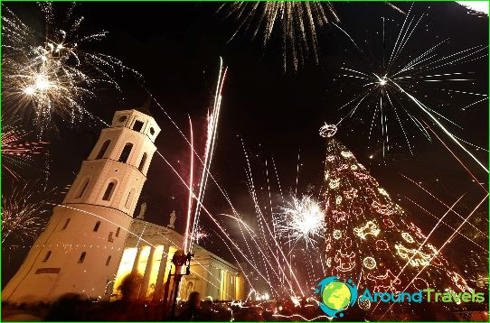
Новый год
1 января, как Новый год, Литва начала праздновать по традициям христианского западного мира не ранее 19 века.
Накануне Нового года люди не ложились спать, чтобы приехать в следующем году. Если вы упустите такой важный момент, вы не пропустите весь год: он будет сонным, ленивым.
Празднование Нового года для
литовцев стало днем ​​поздравлений
и поздравлений. Люди верили, что
поздравления в начале года обладают
магической силой и сбываются.

Slide 3
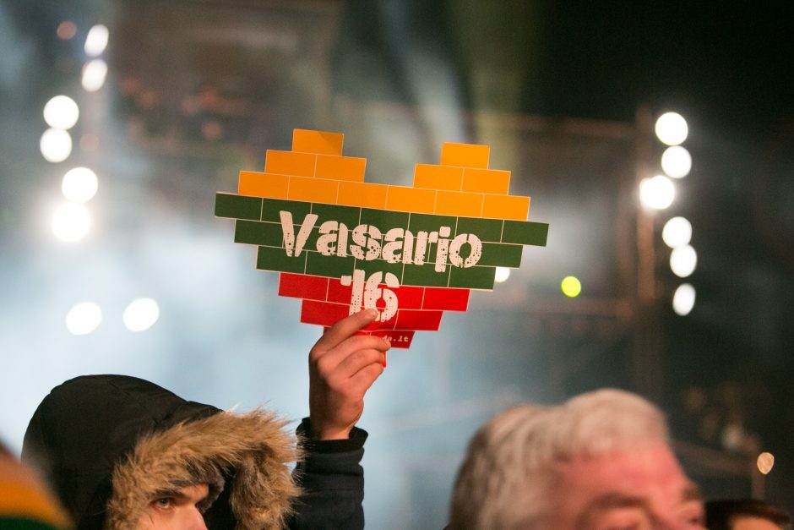
День восстановления Литовского государства
16 февраля (День восстановления
государства) - национальный праздник
в Литве, посвященный
независимости Литвы.
Акт о независимости Литвы – постановление
Совета Литвы 1918 года 16 февраля Документ, подписанный в Вильнюсе, провозглашающий Литву независимой, государство Литвы, со столицей Вильнюс.

Slide 4
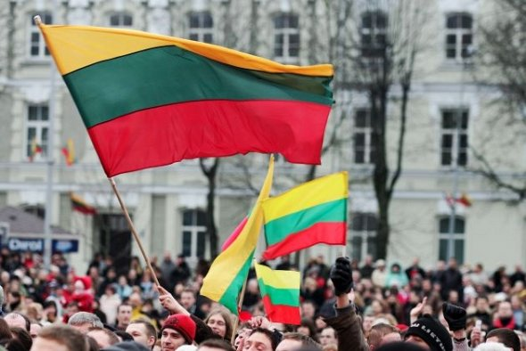
День независимости Литвы -11 марта
11 марта - одна из самых важных дат в истории Литвы. В этом году, 28 лет назад, когда Литва, первая из оккупированных территорий СССР, объявила о восстановлении независимости Литвы.

Slide 5
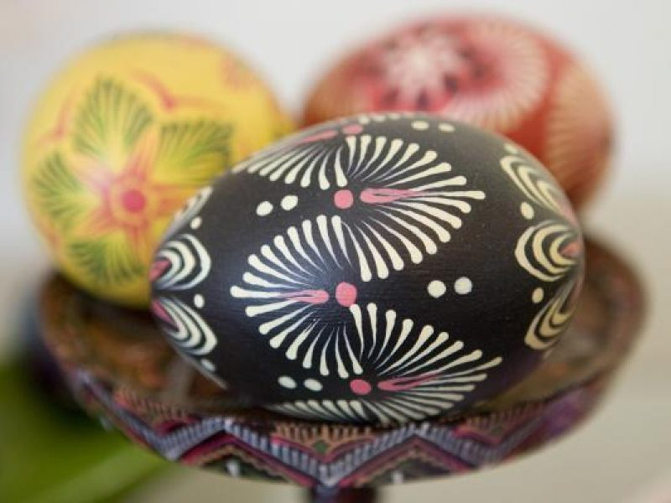
Пасха
Пасха - это христианский праздник, символизирующий воскресение Христа.
Название Пасхи происходит от слова «призрак». Раньше в те дни было традицией посещать могилы мертвых, чтобы взять им еду - яйца. Наши предки надеялись, что когда придет весна, призраки восстанут из земли. А Первый гром заставит их вернуться в могилы.

Slide 6
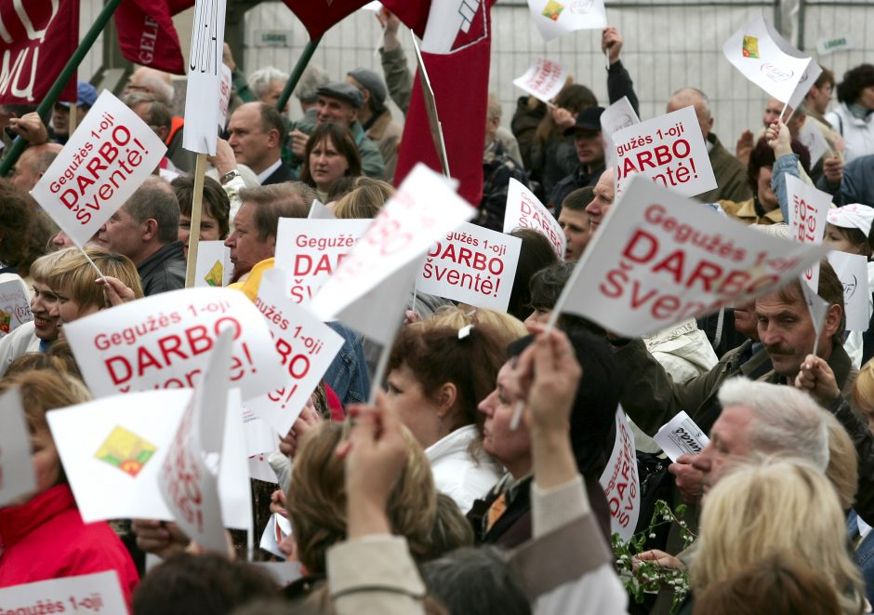
Международный день трудящихся- 1 мая
День трудящихся направлен на то,
чтобы привлечь внимание к правам трудящихся,
помочь безработным преодолеть бедность и обеспечить безопасность и здоровье рабочих.

Slide 7
День матери
День Матери в Литве отмечается в первое воскресенье мая (официально с 1928 года). Этот праздник известен литовцам с древних времен. В день Матери дети поздравляют своих мам, в этот день они стараются сделать за них всю домашнюю работу.
Мать отождествляется с землей.
Как она воспитывает детей, так земля
растет в урожайности.

Slide 8
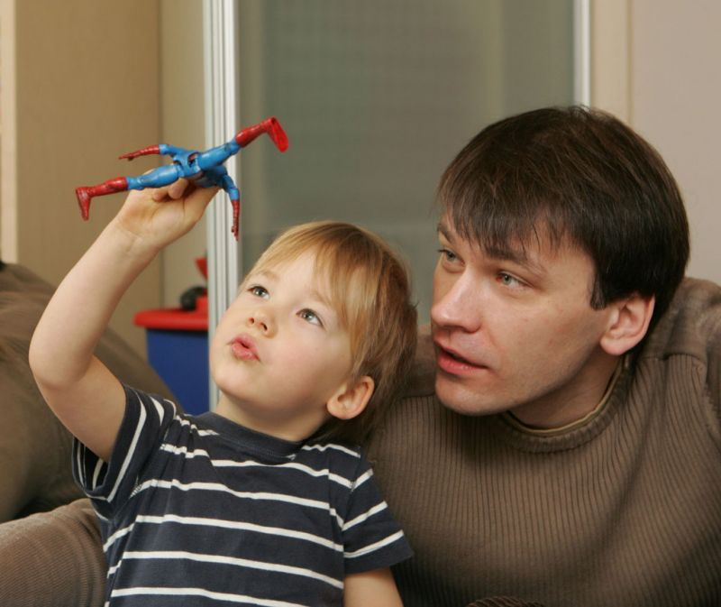
День отца
День отца в Литве -
праздничный день, который отмечается
в первое воскресенье июня. Страна
является одной из немногих, в которой
День отца объявляется
праздничным днем.

Slide 9
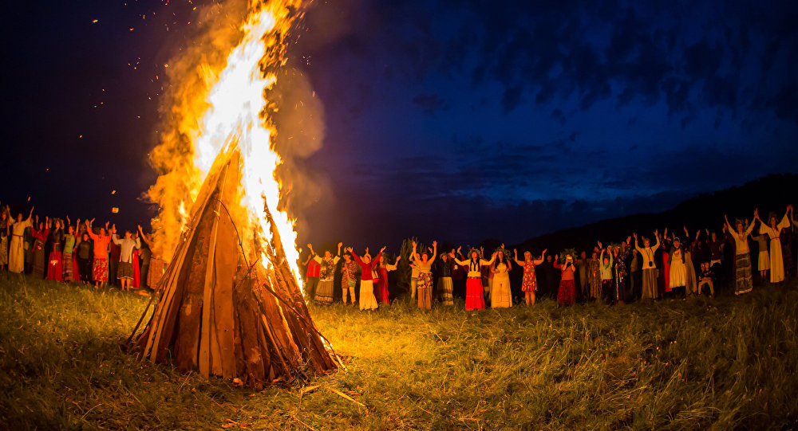
Ива́н Купа́ла
Hародный праздник восточных славян, посвящённый летнему солнцестоянию и наивысшему расцвету природы и отмечаемый 24 июня.

Slide 10
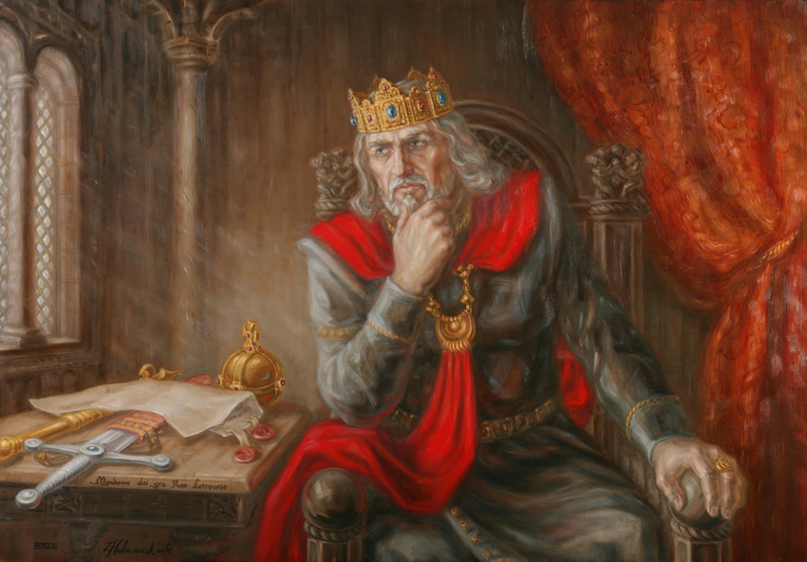
день ГосударствА
День государства Литвы, которое отмечается 6 июля.
Это память о коронации первого и единственного короля Литвы Миндаугаса.

Slide 11
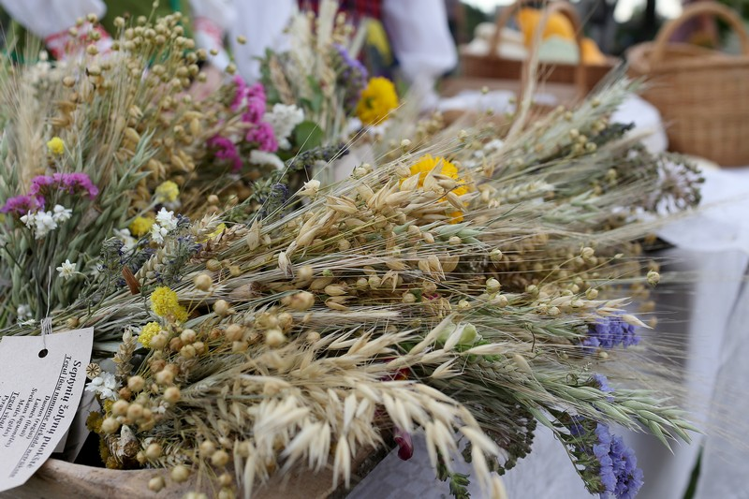
Вознесение Девы Марии
Вознесение Богородицы отмечается как праздник церкви oтмечается 15 сентября в Литве - нерабочий день.

Slide 12
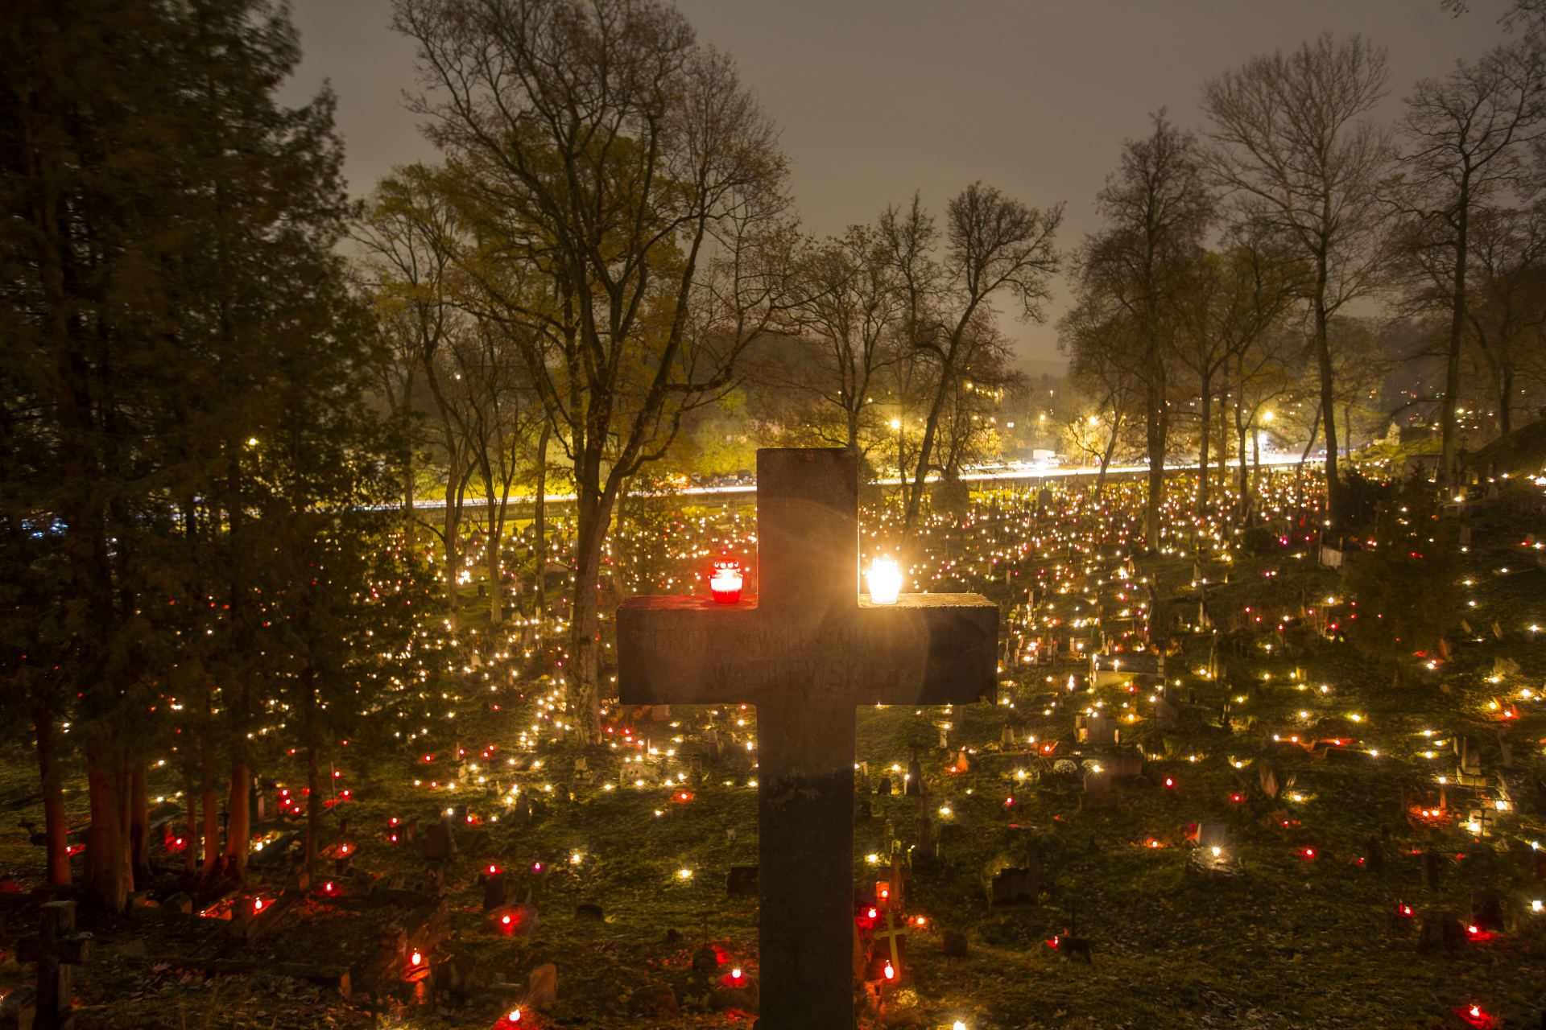
День всех святых
Xристианский праздник, день памяти всех святых
. B католицизме празднуется 1 ноября.
Считается, что святые помогают людям, если они молятся. Существует традиция горения свечей и посещения кладбища.

Slide 13
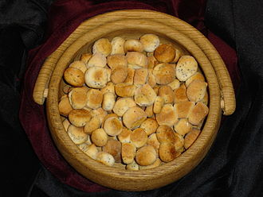
Cочельник
Празднование празднуется в канун Рождества (24 декабря). Теперь это обычно ужин для семьи или ближайших друзей. Кучюкай- традиционное блюдо.

Slide 14
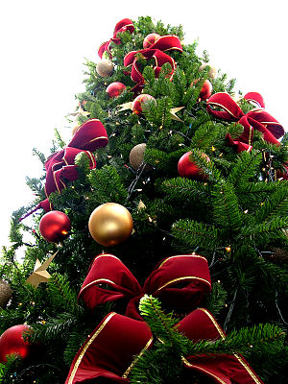
Рождество
Рождество или святое Рождество - это старые корни зимнего солнцестояния, праздник возвращения солнца. Католическое Рождество празднуется 25 декабря.В современном мире Рождество связано с покупкой и подарком подарков, Деду Морозу и так далее.

